Slide 1



Trường Tiểu học Phú Hoà Đông
Chào mừng các em đến với lớp học trực tuyến tiết Chính tả hôm nay!

Slide 2

Thứ tư, ngày 9 tháng 2 năm 2022
Chính tả
Cha đẻ của chiếc lốp xe đạp

Slide 3

Thứ tư, ngày 9 tháng 2 năm 2022
Rèn chính tả
Cha đẻ của chiếc lốp xe đạp
Vào cuối thế kỉ XIX,… (trang 14)

Slide 4

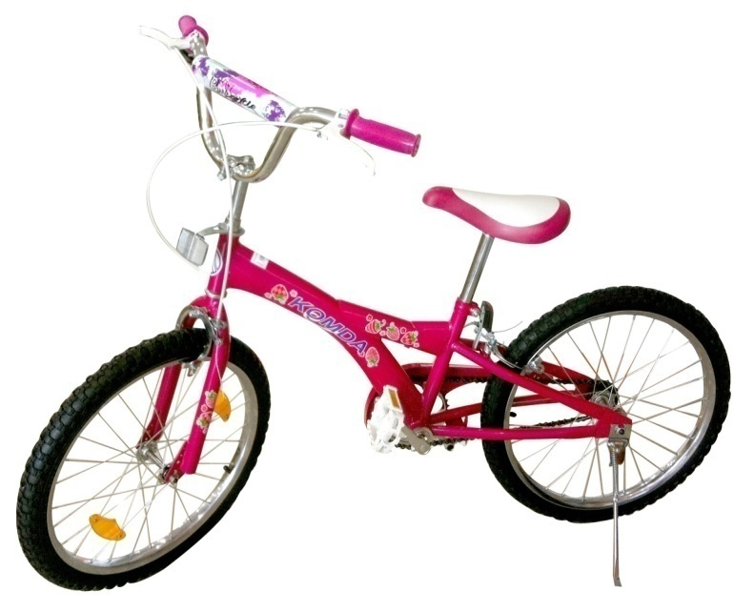
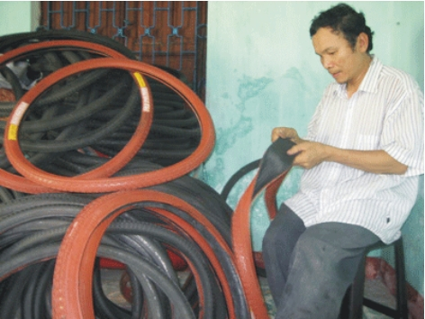
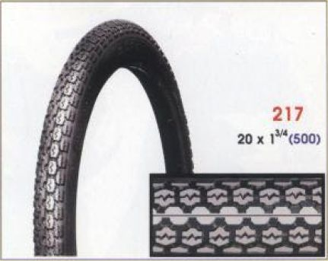
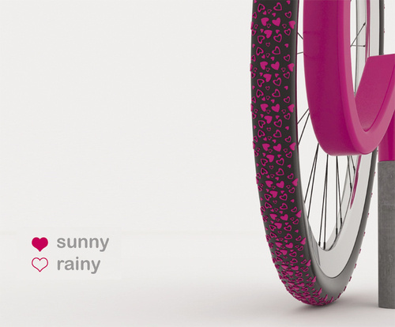
Chính tả
Cha đẻ của chiếc lốp xe đạp.

Slide 5
Trang 14
Cha đẻ của chiếc lốp xe đạp
Vào cuối thế kỉ XIX, bánh xe đạp còn làm bằng gỗ, nẹp sắt, do đó đi rất xóc. Người đầu tiên sáng chế ra chiếc lốp xe bằng cao su là Đân-lớp, một học sinh nước Anh. Từ một lần suýt ngã vì vấp phải ống cao su dẫn nước, Đân-lớp đã nghĩ ra cách cuộn ống cao su cho vừa vành bánh xe rồi bơm hơi căng lên thay cho gỗ và nẹp sắt. Phát minh của Đân-lớp được đăng kí chính thức vào năm 1880. Về sau, lốp xe đạp có thêm chiếc săm bơm căng hơi nằm bên trong.
Theo Vũ Bội Tuyền

Slide 6


Rèn đọc lại các từ khó viết trong bài
sườn núi
Thế kỉ XIX
suýt ngã
Dân-lớp
lốp xe
nước Anh
nẹp sắt

Slide 7







Nhiệm vụ ở nhà
Các em rèn viết bài chính tả:
+ Cha đẻ của chiếc lốp xe đạp (trang 14)
THANK YOU

Slide 8




